Slide 1
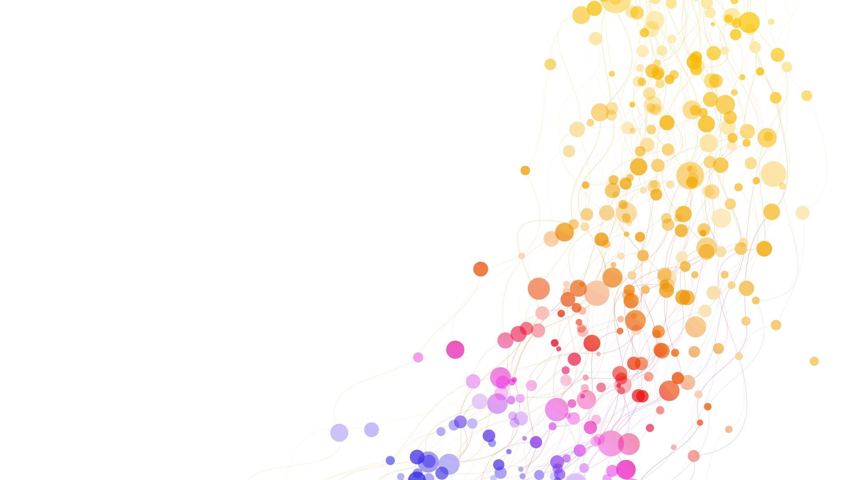
Datenkompression: Zip-Verfahren, der LZ77-Algorithmus
Philipp Stephan
Matr-Nr: 7182981
Tobias Völkner
Matr-Nr: 5328855

Slide 2

Zip-Format
Ersterscheinung 1989 mit PKZIP und PKUNZIP von Phil Katz(USA)
seither immer weiterentwickelt
Der Zweck ist die Archivierung und Containerisierung von Datenmengen
Ist eine verlustfreie Datenkompression
Ein paar der Bekanntesten: 7-Zip, PKZIP, WinZip, WinRAR, Jar
Viele unterschiedliche Kompressions-Algorithmen und Methoden
Wir präsentieren den LZ77-Algorithmus, eine Wörterbuchkompression

Slide 3
LZ77-Verfahren
Auch LZ1, 1977 von Abraham Lempel und Jacob Ziv erfunden, 1978 erweitert mit dem LZ78
Zur damaligen Zeit revolutionär, da nur Entropiekodierung vorhanden (Huffman-Kodierung)
Eine Wörterbuch-Kompression, bei der redundante Stringsequenzen durch Referenzen ersetzt werden
Wörterbuch-Kompression:
Kompression: Datensätze werden in ein Wörterbuch geschrieben
Dekompression: Wörterbucheinträge warden ausgelesen
Der Algorithmus durchläuft einen String, mit Search- und Lookahead-Buffer sucht er nach Sequenzen

Slide 4
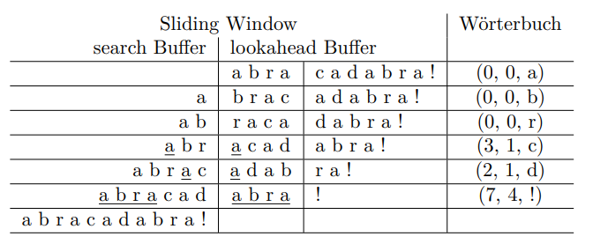
Kompression
Search-Buffer = 12
Lookahead-Buffer = 4

Slide 5
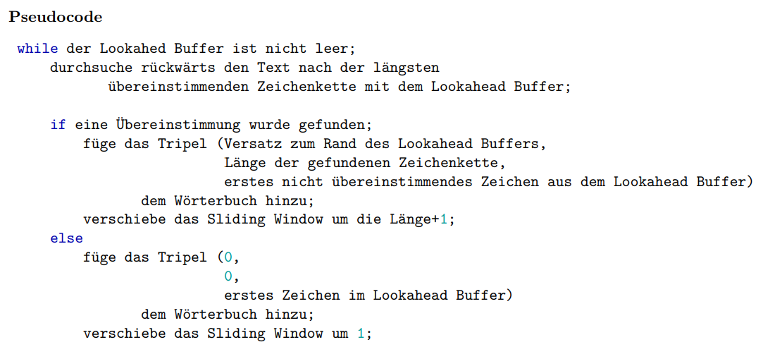

Slide 6
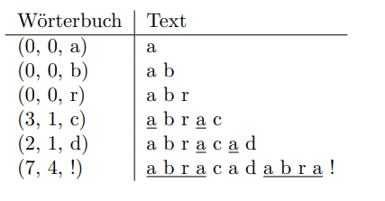
Dekompression

Slide 7
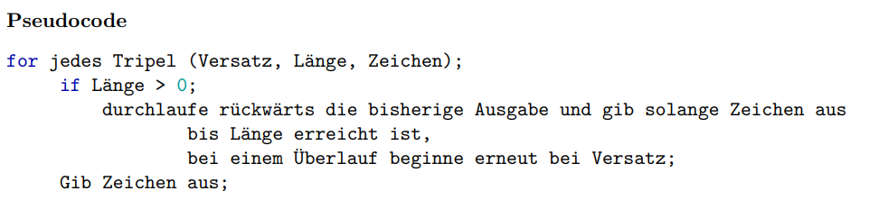

Slide 8
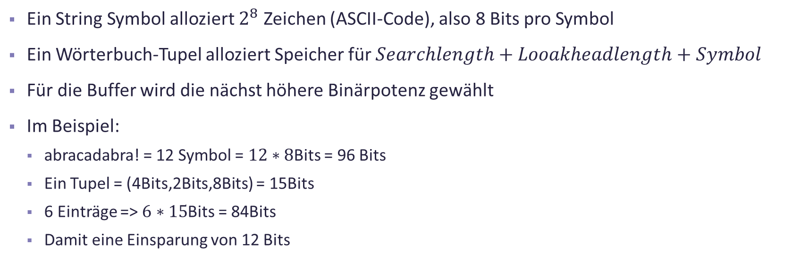
Speichereinsparung
Ein String Symbol alloziert $2^{8}$ Zeichen (ASCII-Code), also 8 Bits pro Symbol
Ein Wörterbuch-Tupel alloziert Speicher für $Searchlength+Looakheadlength+Symbol$
Für die Buffer wird die nächst höhere Binärpotenz gewählt
Im Beispiel:
abracadabra! = 12 Symbol = $12∗8$Bits = 96 Bits
Ein Tupel = (4Bits,2Bits,8Bits) = 15Bits
6 Einträge => $6∗15$Bits = 84Bits
Damit eine Einsparung von 12 Bits

Slide 9
Demo-Kit

Slide 10
Anwendungsbereiche
Der originale LZ77 ist heute nur noch selten in Verwendung
Bildet Grundlage für viele Weiterentwicklungen (z.B. LZ78, LZW, LZSS)
Dient häufig als "Präprozessor" zur Vorverarbeitung von Texten
In Kombination mit Huffman-Codierung im Deflate-Algorithmus (PNG, ZIP, usw.)

Slide 11
Qualitätsbewertung des LZ77
Pro:
Kann ohne Textkenntnis komprimieren
Ist ein vergleichsweise simpler Algorithmus
Ist patentlos
Benötigt wenig Systemressourcen
Kontra:
Bei wenigen Wiederholungen ist oft keine effiziente Komprimierung möglich
Im Worst-Case können Datenmengen größer werden
Große Buffer erhöhen Laufzeit und Speicherbedarf

Slide 12
Vielen Dank für die Aufmerksamkeit

